Slide 2
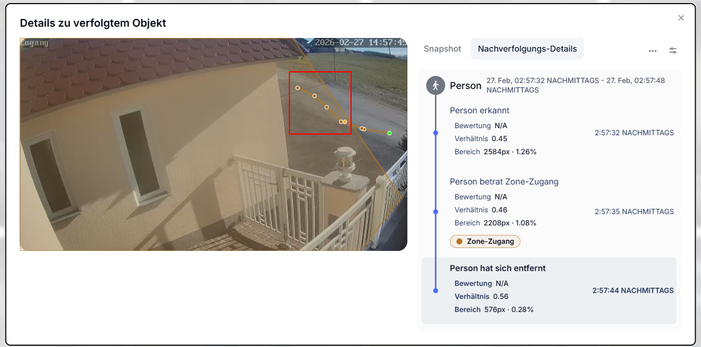
Zone schlecht eingestellt

Slide 4
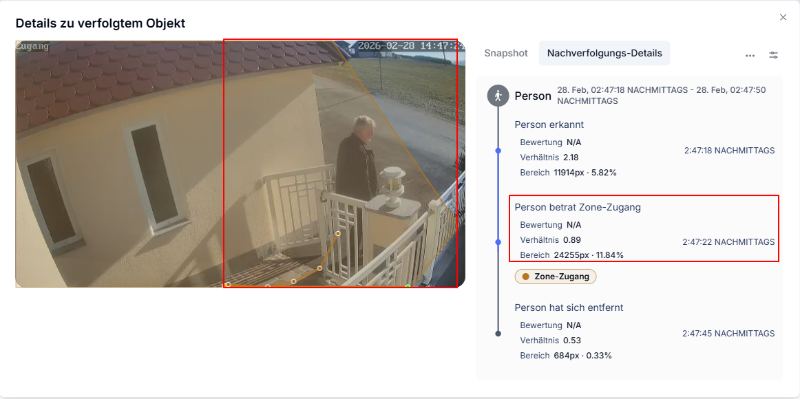
Frigate - Debugging
Nachverfolgungsbereich

Slide 5
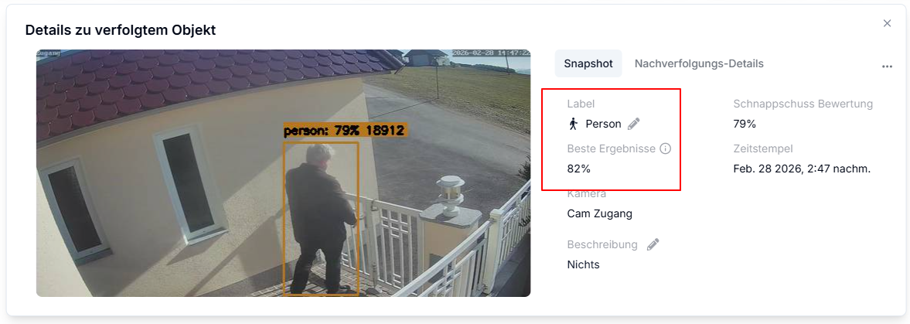
Snapshot
Person erkannt zu mehr als 80%

Slide 8
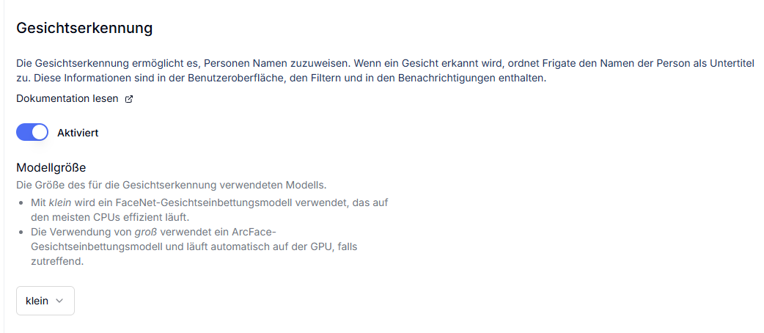
Gesichtserkennung
N100-Mini-PC erlaubt kleines Modell

Slide 9
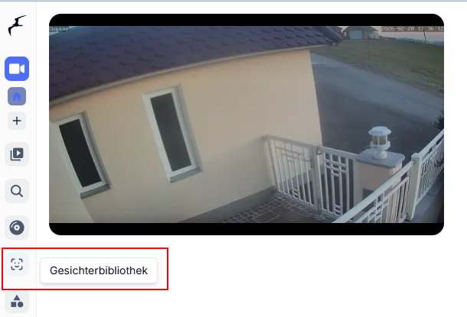
Gesichtserkennung trainieren

Slide 10
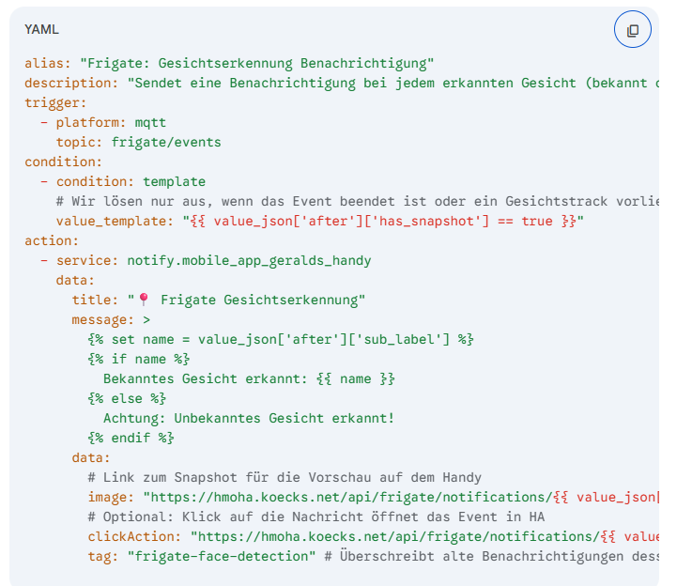
Notification, wenn Gesicht erkannt wurde
Mqtt-Events für Frigate müssen aktiv sein
Notes:
es soll eine notification auf mein handy(notify.mobile_app_geralds_handy) geschickt werden, wenn irgendein gesicht erkannt wurde. sollte es schon in der datenbank sein, gib den namen mit aus. sonst gib aus, dass es ein unbekanntes gesicht ist. meine ha instanz heißt https://hmoha.koecks.net/

